Slide 1
ЛОГОПЕДИЧЕСКОЕ ПОСОБИЕ НАСТОЛЬНАЯ ИГРА «ЛОГОПАРК»
ПРОТОТИП
проект Щелкуновой Алены, Щербаковой Марии, Фокиной Марии, студенток 3 курса Академии Психологии и Педагогики Южного Федерального Университета, направление подготовки – специальное (дефектологическое) образование, учебная группа б-о-20ПП-44.03.03.01-о1

Slide 2
АКТУАЛЬНОСТЬ
АКТУАЛЬНОСТЬ
1
2
3
4
5
Стремительный рост числа детей с речевыми нарушениями
Необходимость развития детской речи
Необходимость развития интереса к выполнению заданий
Необходимость развития игровой деятельности
Отсутствие на рынке пособий, включающих достаточный объем упражнений

Slide 3

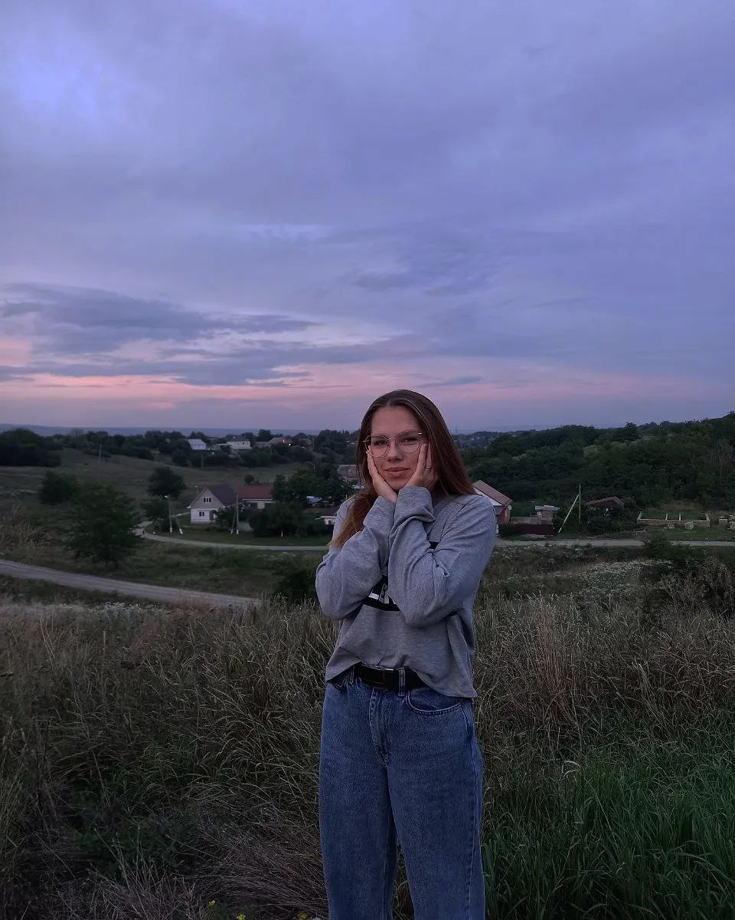

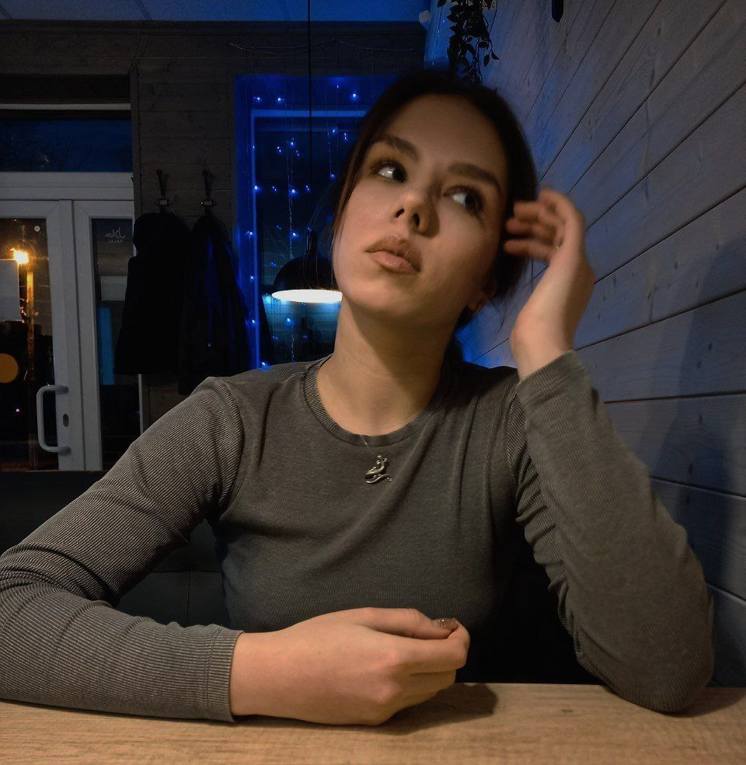
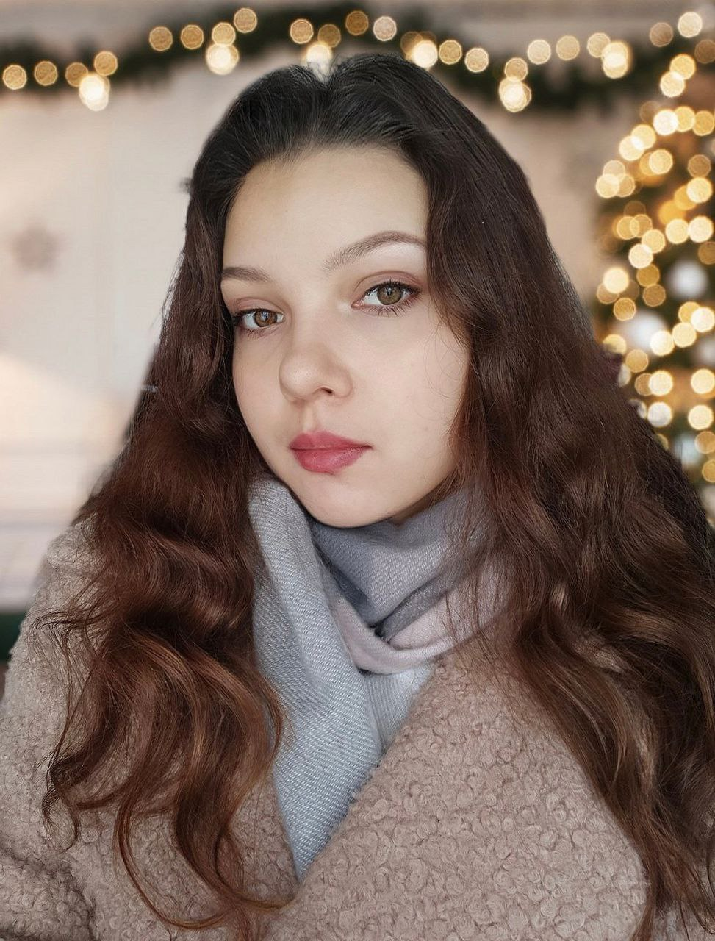
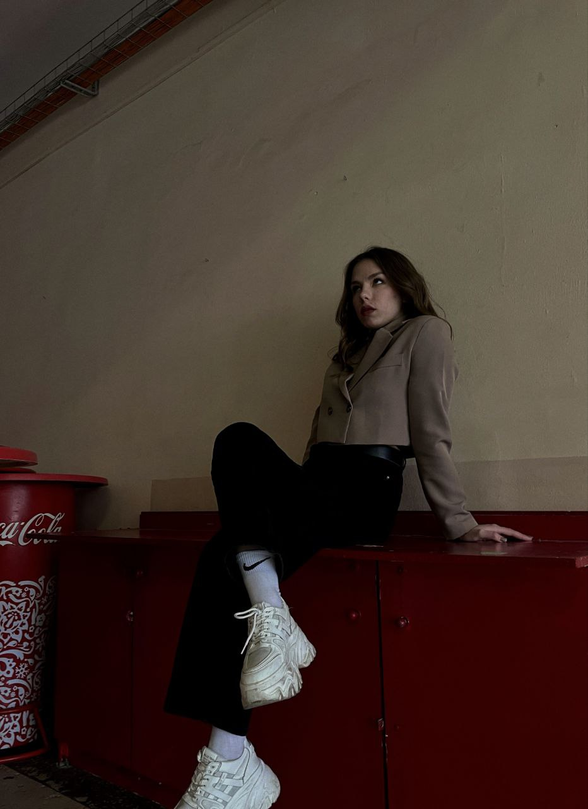
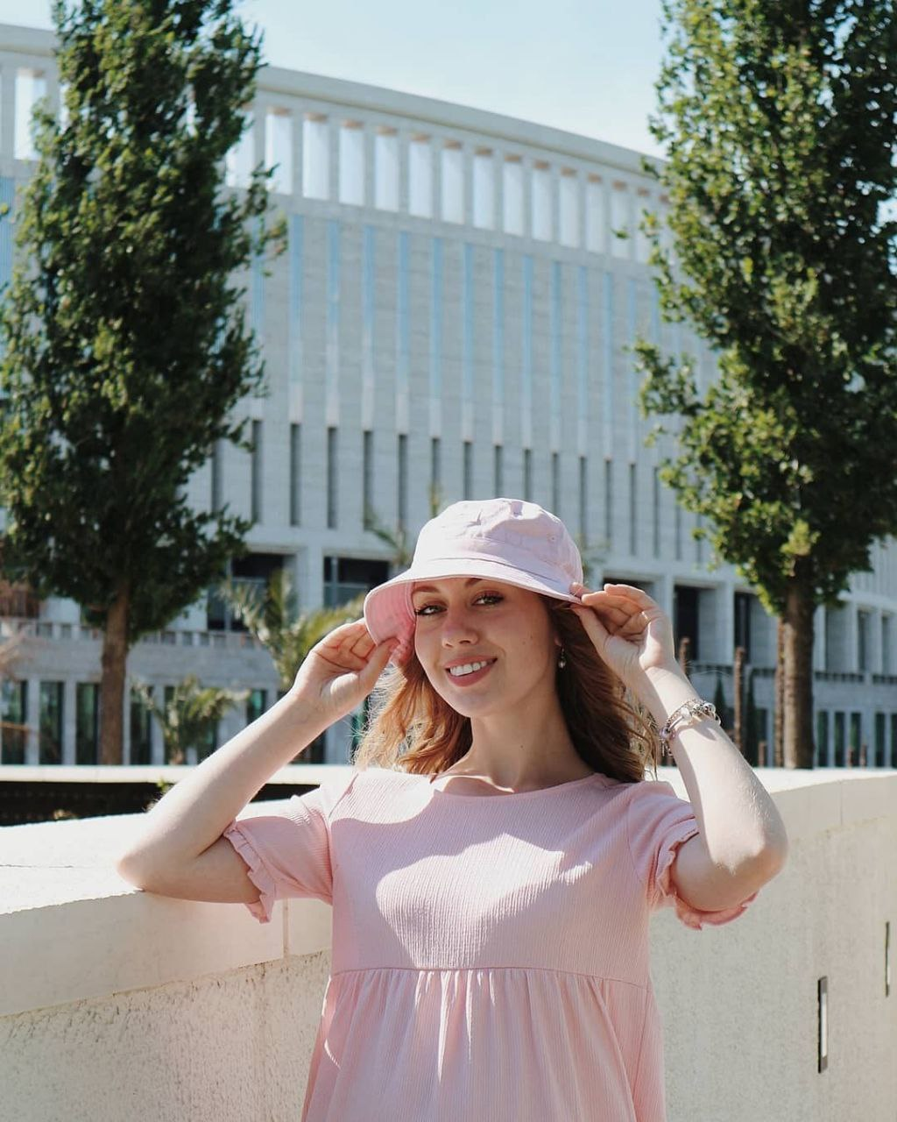
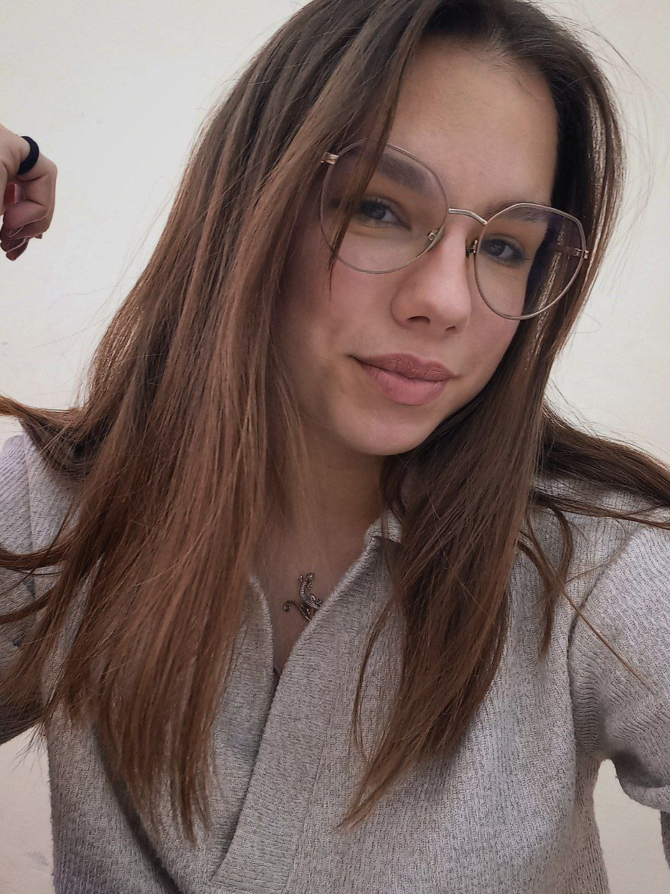
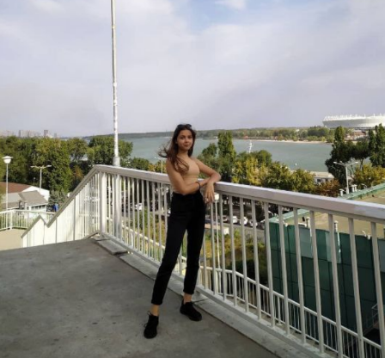
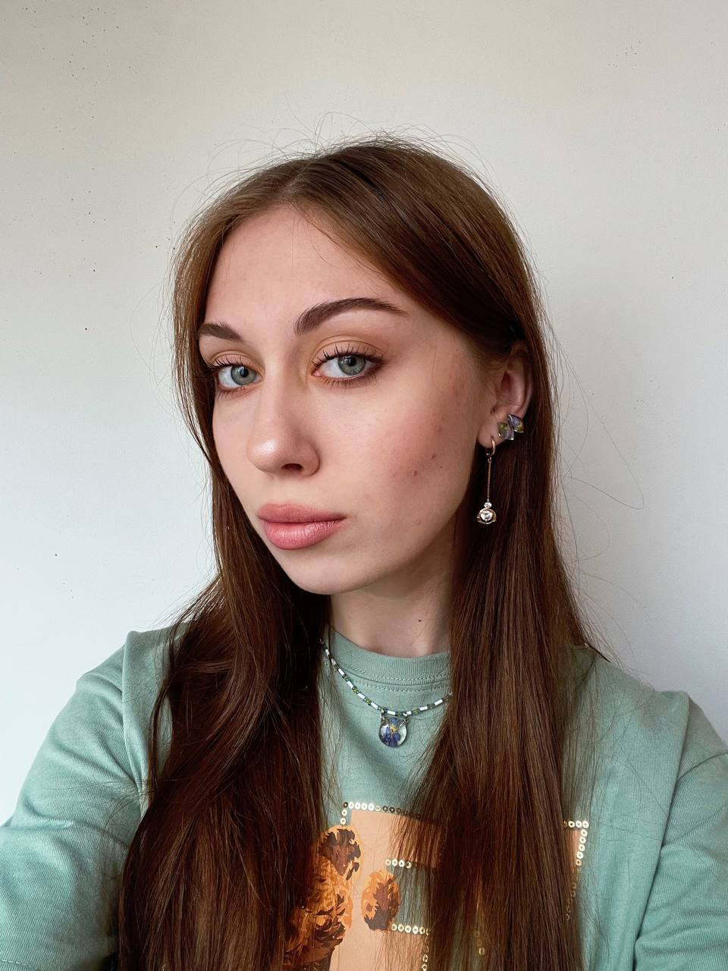
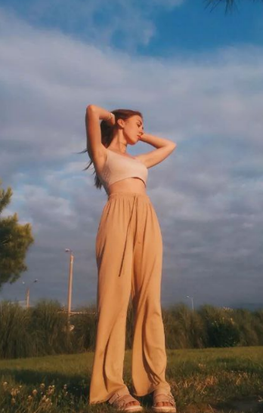
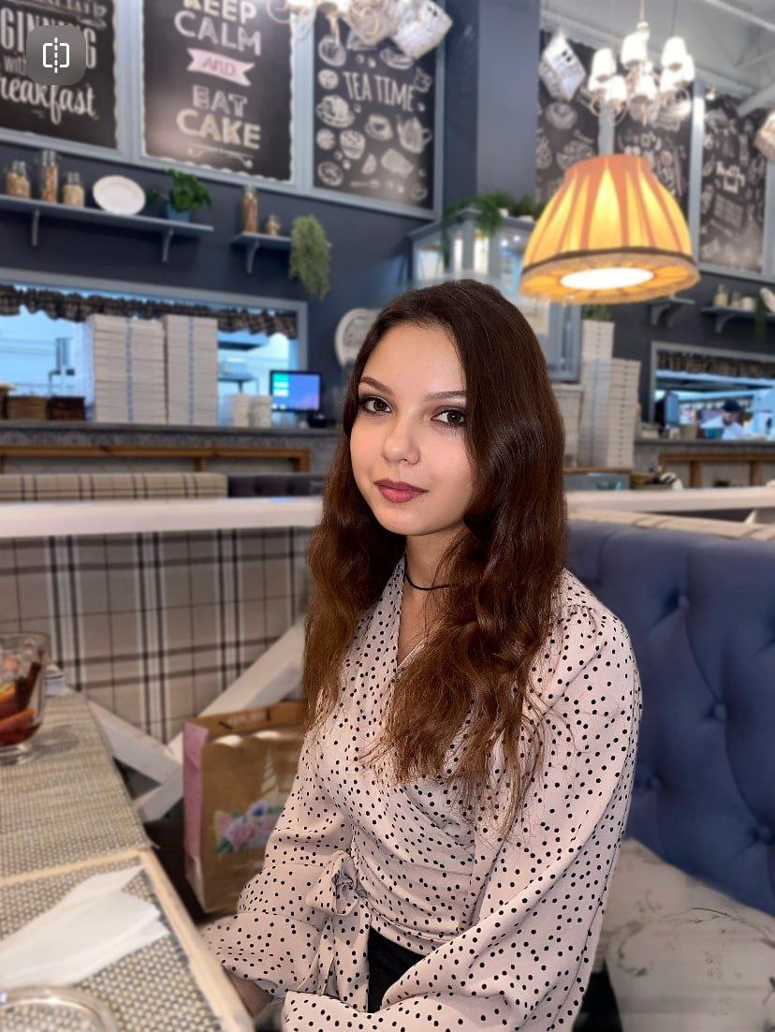
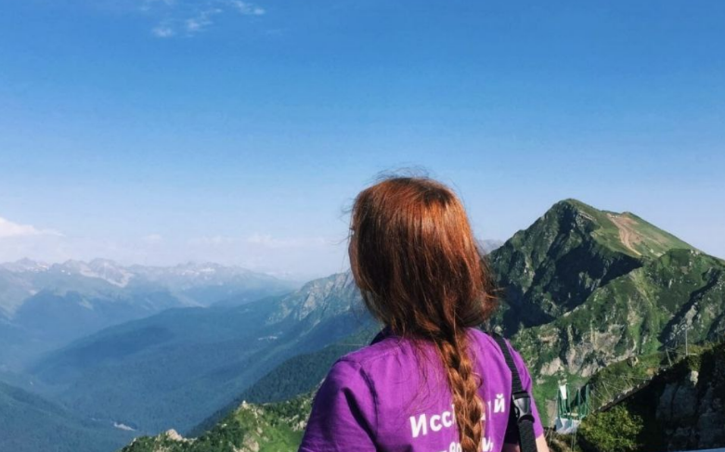

Slide 4
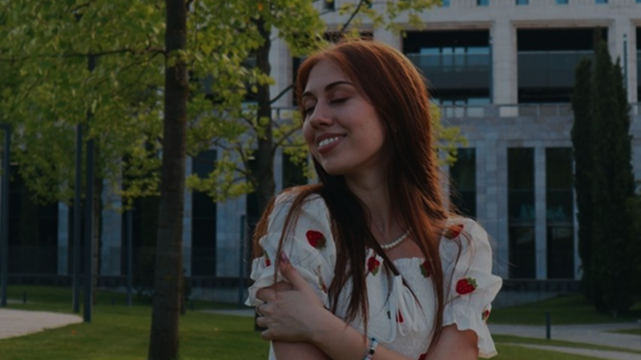
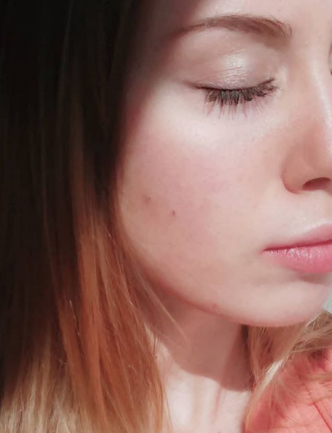
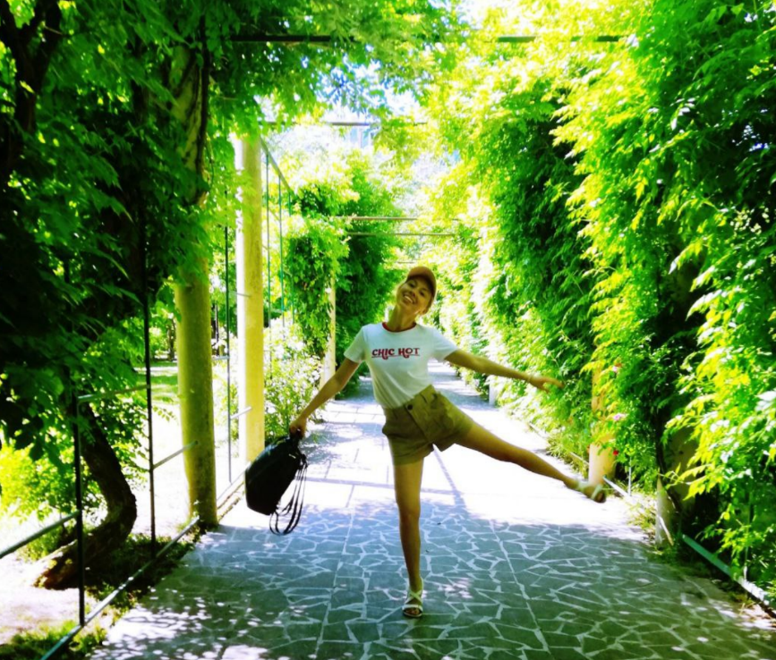
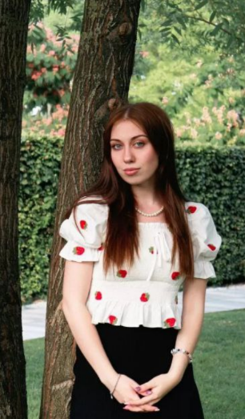
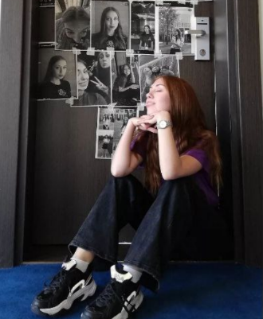
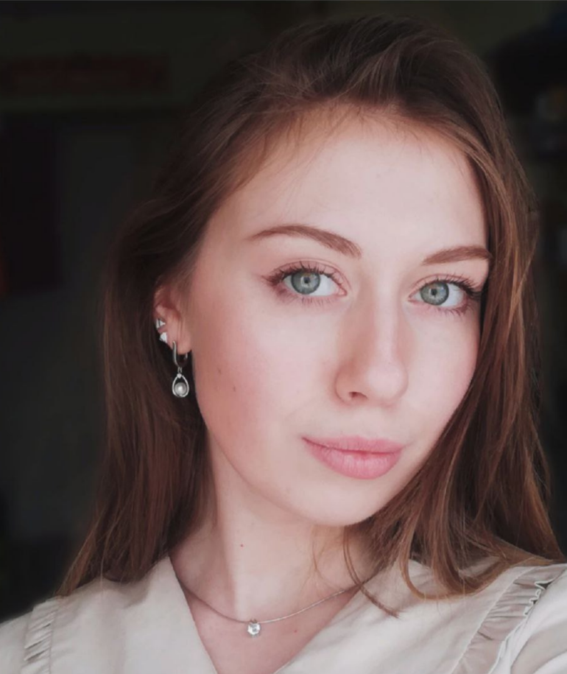

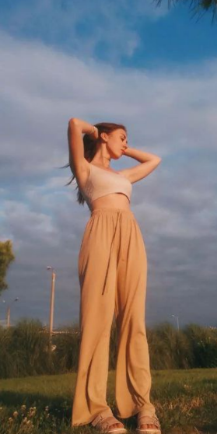
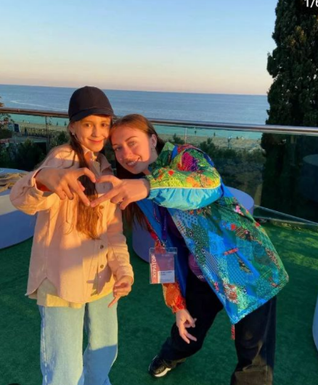
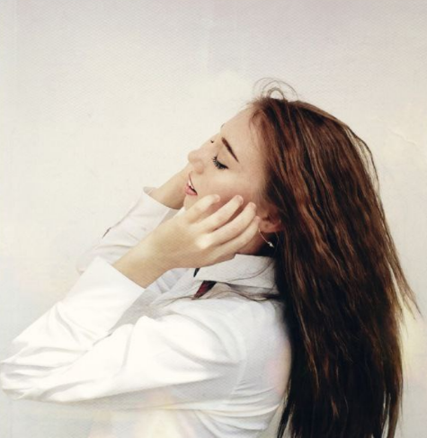
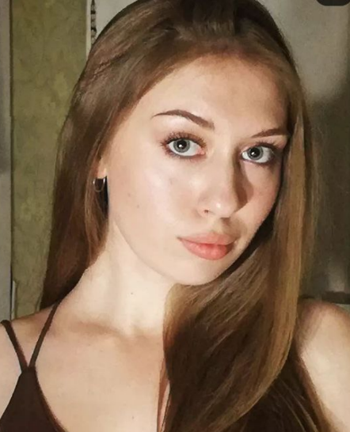
ТИМ-ЛИДЕР

Slide 5
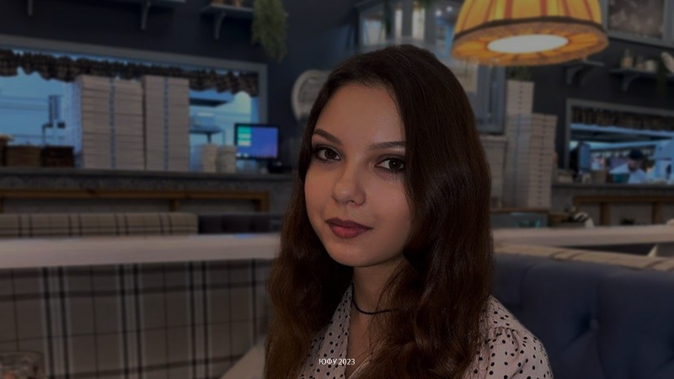
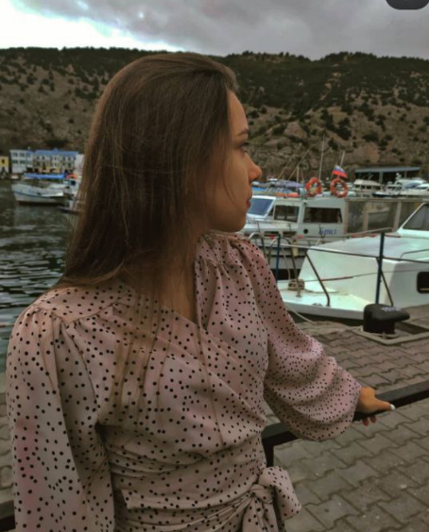
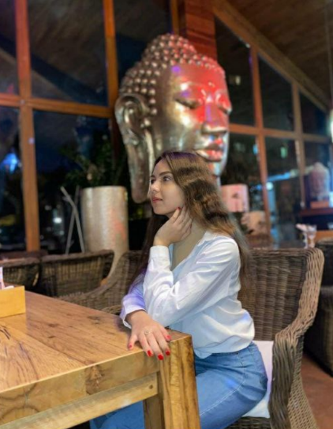
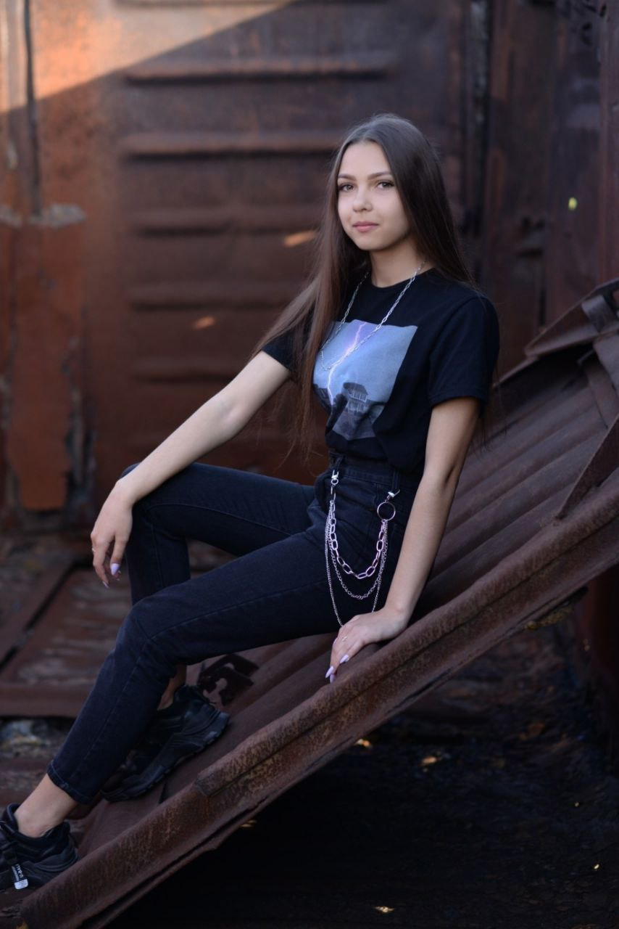
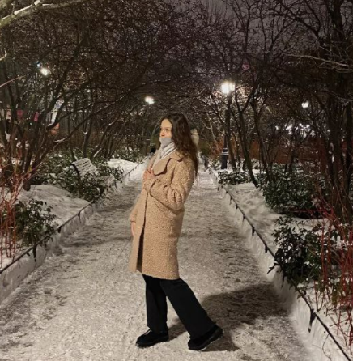
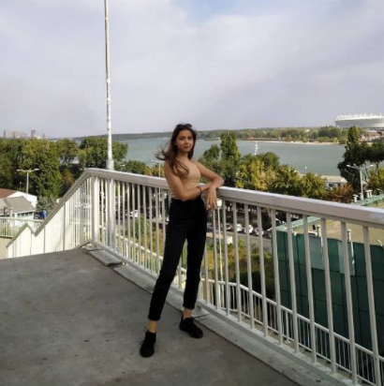
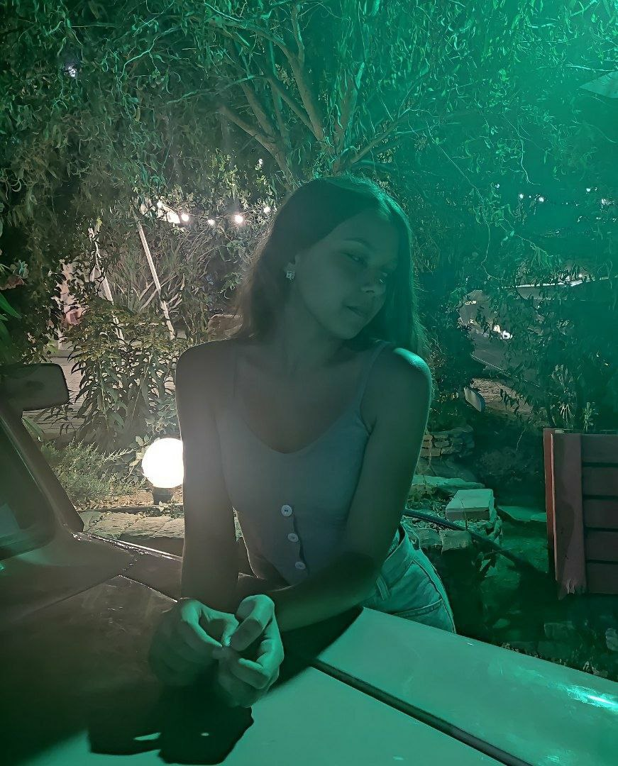
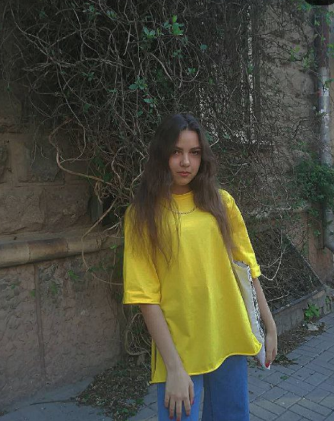
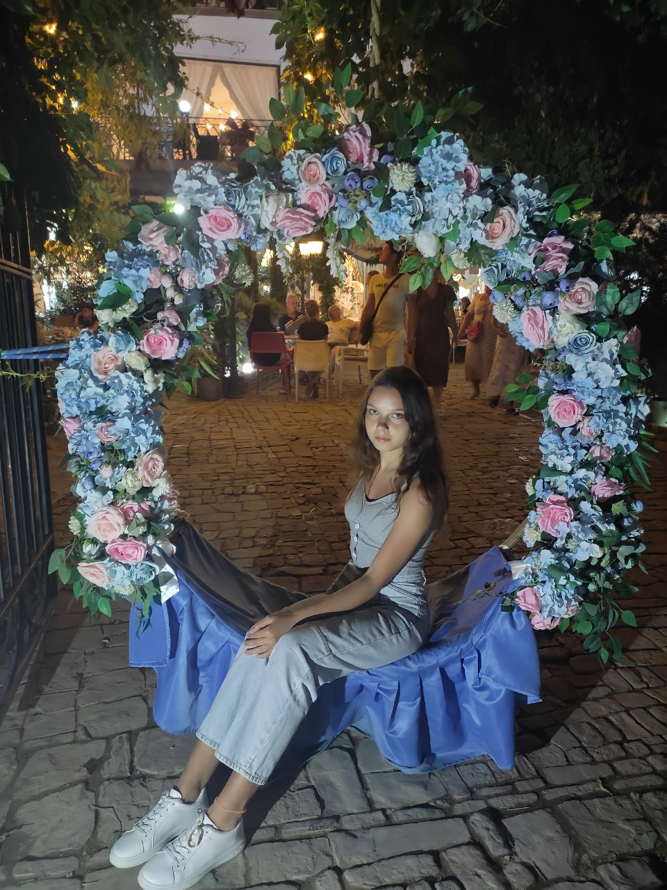
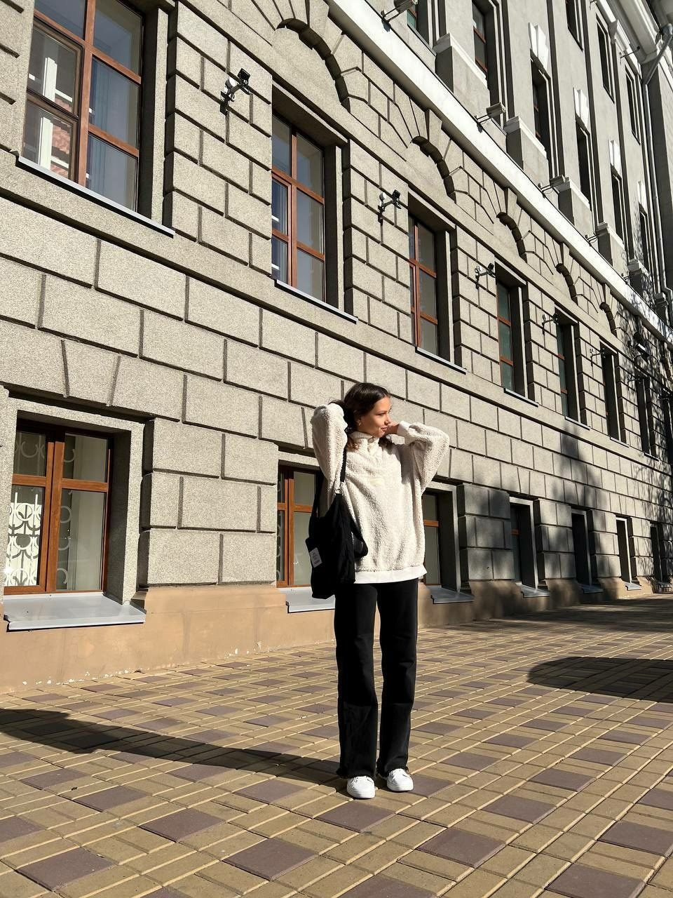
ИДЕЙНЫЙ ВДОХНОВИТЕЛЬ

Slide 6
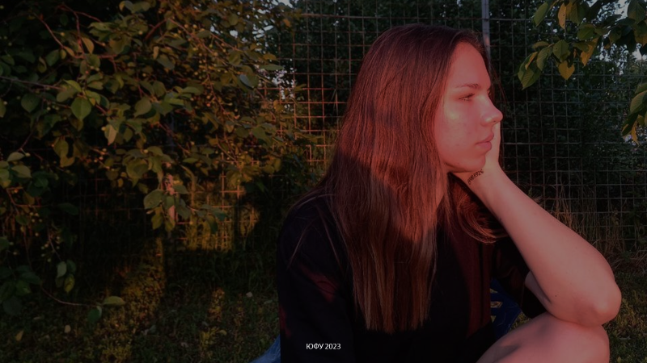
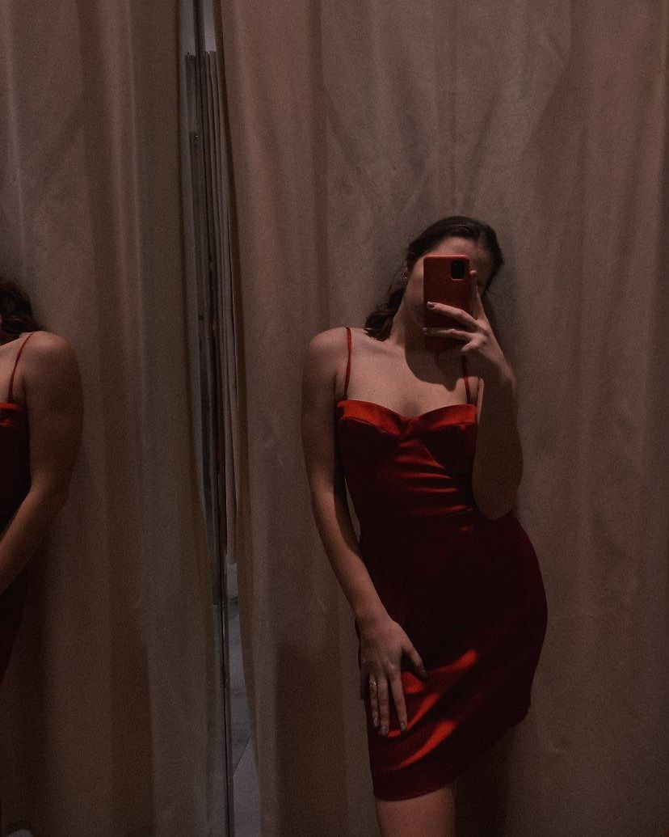
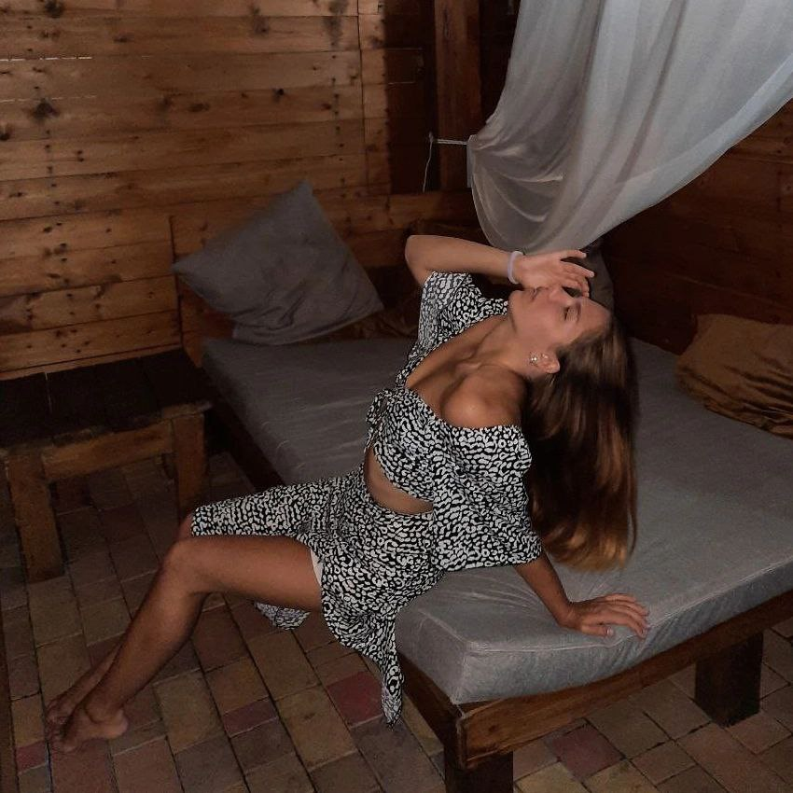

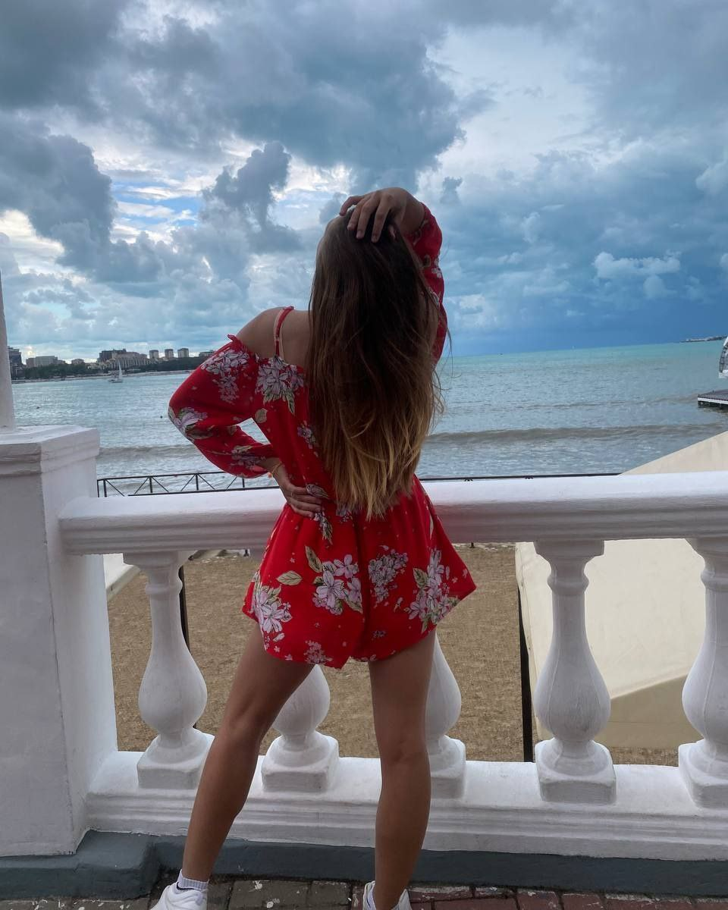
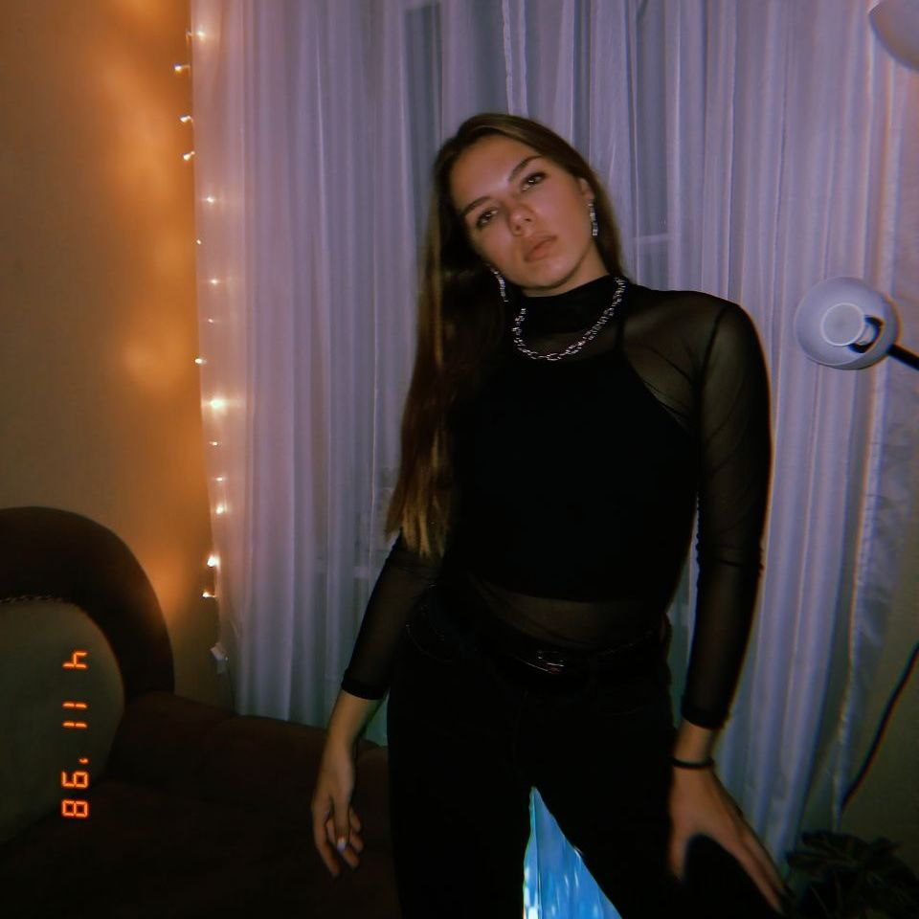
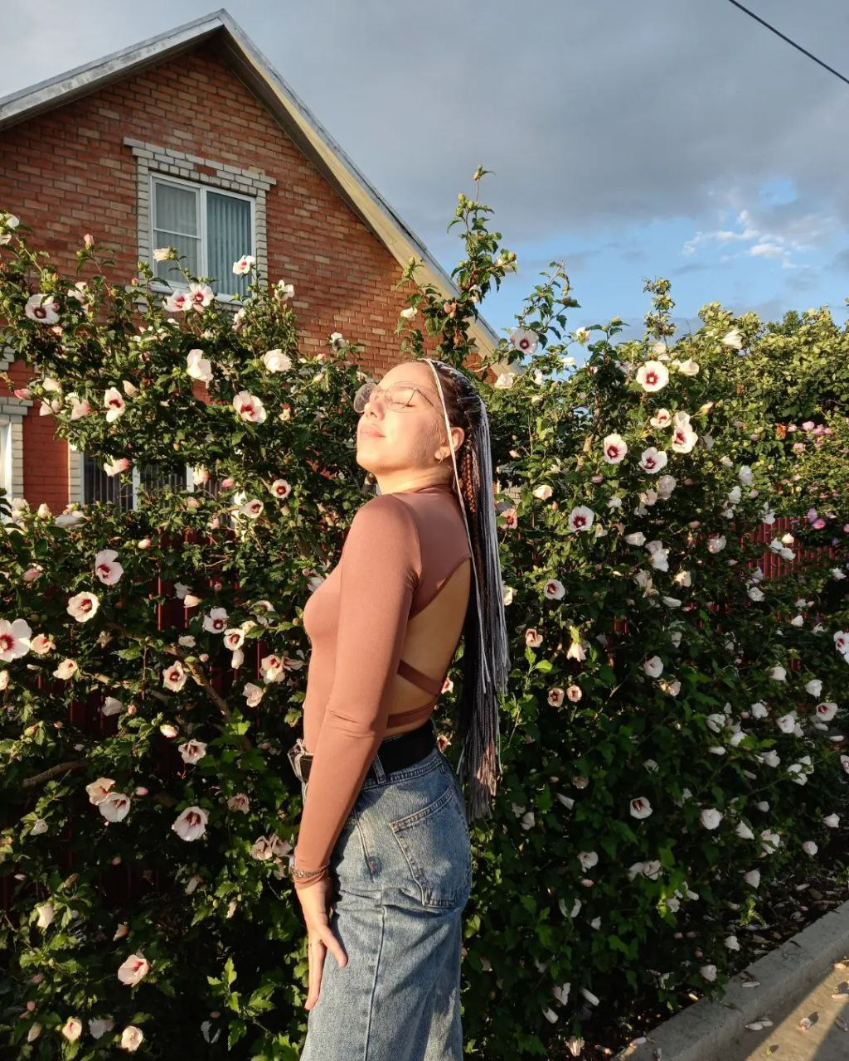
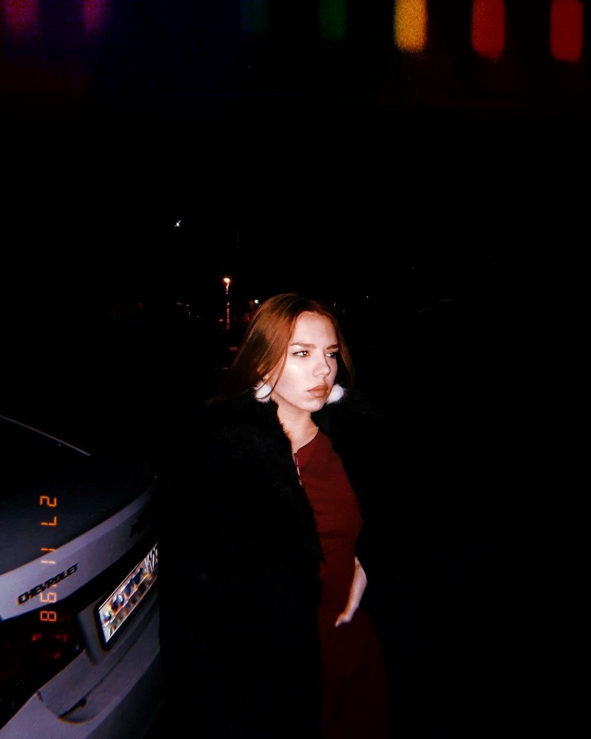
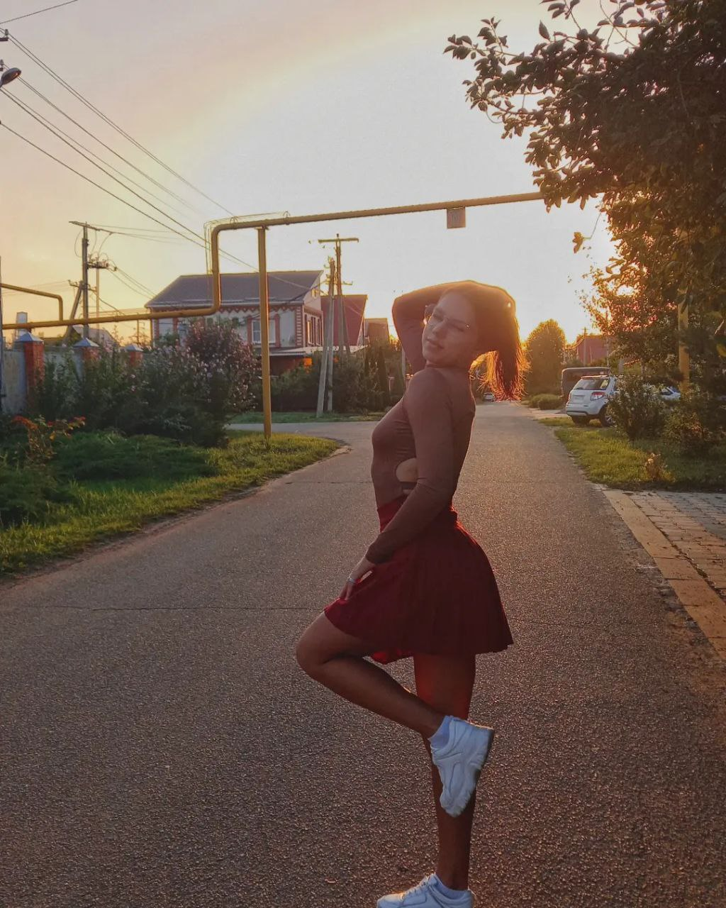
ИЛЛЮСТРАТОР

Slide 7
ЦЕЛЬ
«ЛОГОПАРК»
задачи
1 Анализ актуальности проекта и ЦА
2 Разработка шаблона проекта
3 Определение этапов производства
4 Разработка настольной игры
5 Создание руководства и апробация

Slide 8
ЦЕЛЕВАЯ АУДИТОРИЯ

Slide 9
Логопед, работающий с детьми с нарушениями речи.
Родитель, имеющий ребенка с нарушениями речи.
Ребенок, страдающий дефектом речи

Slide 10

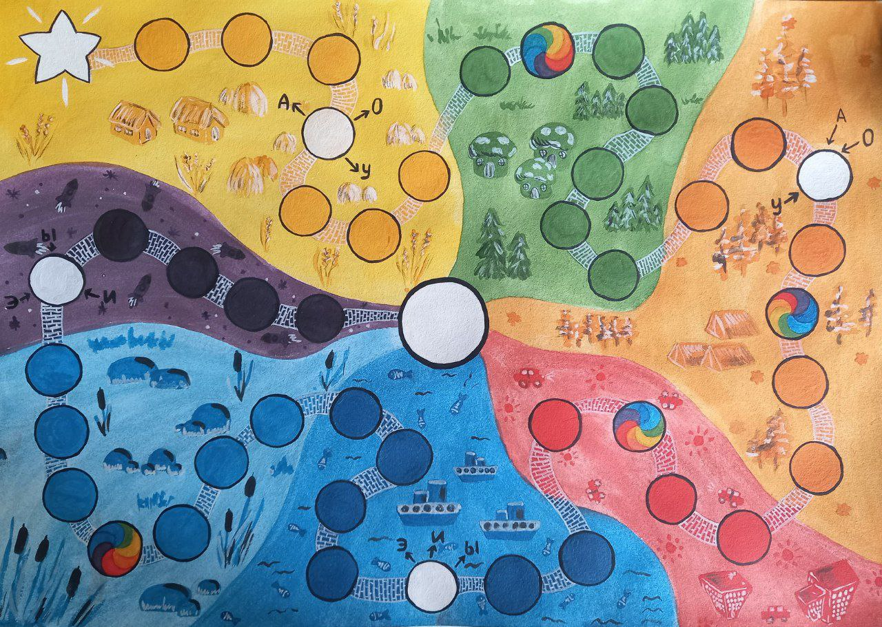


С
С
С
С
С

Slide 11

С
С
С
С
С

Slide 12


С
С
С
С
С

Slide 13
С
С
С
С
С

Slide 14
С
С
С
С
С

Slide 15
С
С
С
С
С

Slide 16
С
С
С
С
С

Slide 17
С
С
С
С
С

Slide 18
С
С
С
С
А-А-А-А-С
О-О-О-О-С
У-У-У-У-С
С

Slide 19
С
С
С
С
С

Slide 20
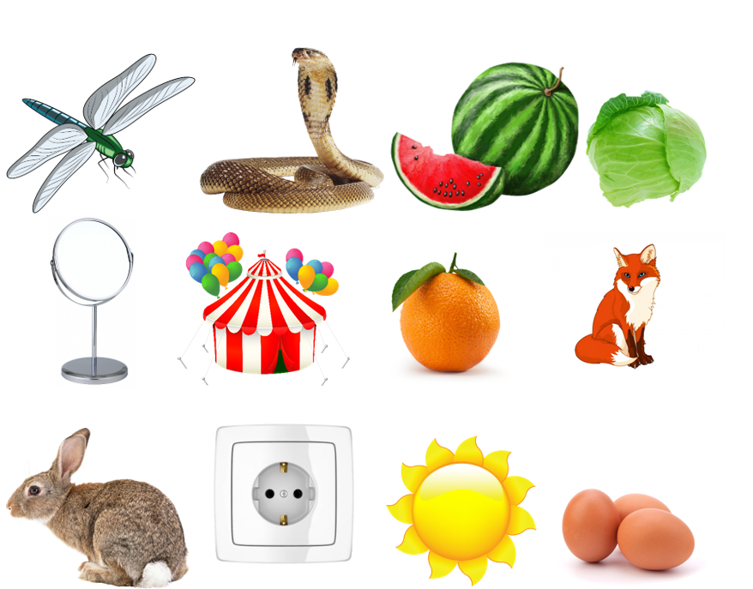
С
С
С
С
С

Slide 21
С
С
С
С
С

Slide 22

С
С
С
С
С

Slide 23
С
С
С
С
С

Slide 24

С
С
С
С
С

Slide 25
С
С
С
С
С

Slide 26
С
С
Роза, лицо, апельсин, куст, друзья, музыка, кресло, хозяин, оценка, беседка
С
С
С

Slide 27
С
С
С
С
С

Slide 28
С
С
Са-са-са – бегает лиса.
Со-со-со – мне дали колесо.
С
С
С

Slide 29
С
С
С
С
С

Slide 30
РАСЧЕТ БЮДЖЕТА
МАТЕРИАЛ/УСЛУГА | ЦЕНА | КОЛИЧЕСТВО | КОЛИЧЕСТВО | СТОИМОСТЬ
разовые затраты
создание дизайна и эскиза поля | 1000 |  | 1 | 1000
создание дизайна карточек | 10 000 |  | 1 | 10000
многократные затраты
бумага для акварели А3 | 199 |  | 0,1 | 19,9
гуашь "Гамма" | 79 |  | 0,1 | 7,9
цветная печать | 30 |  | 20 | 600
скотч | 75 |  | 1 | 75
липучки | 40 |  | 0,3 | 12
клей | 100 |  | 0,05 | 5
итог |  |  |  | 719,8

Slide 31
КАНАЛЫ ПРОДВИЖЕНИЯ

Slide 32
БЛОГЕРЫ | КНИЖНЫЕ МАГАЗИНЫ | МАСС-МАРКЕТЫ | ВЫСШИЕ УЧЕБНЫЕ ЗАВЕДЕНИЯ
Покупка рекламы и продвижение у интернет-блогеров, специализирующихся на логопедии, дефектологии, детском речевом развитии. | Заключение договоров о поставки с книжными магазинами (Книжный Лабиринт, Магистр, Читай-город, др). | Заключение договоров о поставки с Масс- Маркетами (Лента, Ашан, Семейный Магнит, и др). | Реклама и продвижение среди студентов высших учебных заведений направления специальное (дефектологическое) образование, логопедия.

Slide 33
ПЕРСПЕКТИВЫ РАЗВИТИЯ

Slide 34
Ж
Ж
Ч
Ч
Р’
Р’
Л’
Л’
Р
Р
Ш
Ш
Л
Л
Щ
Щ

Slide 35
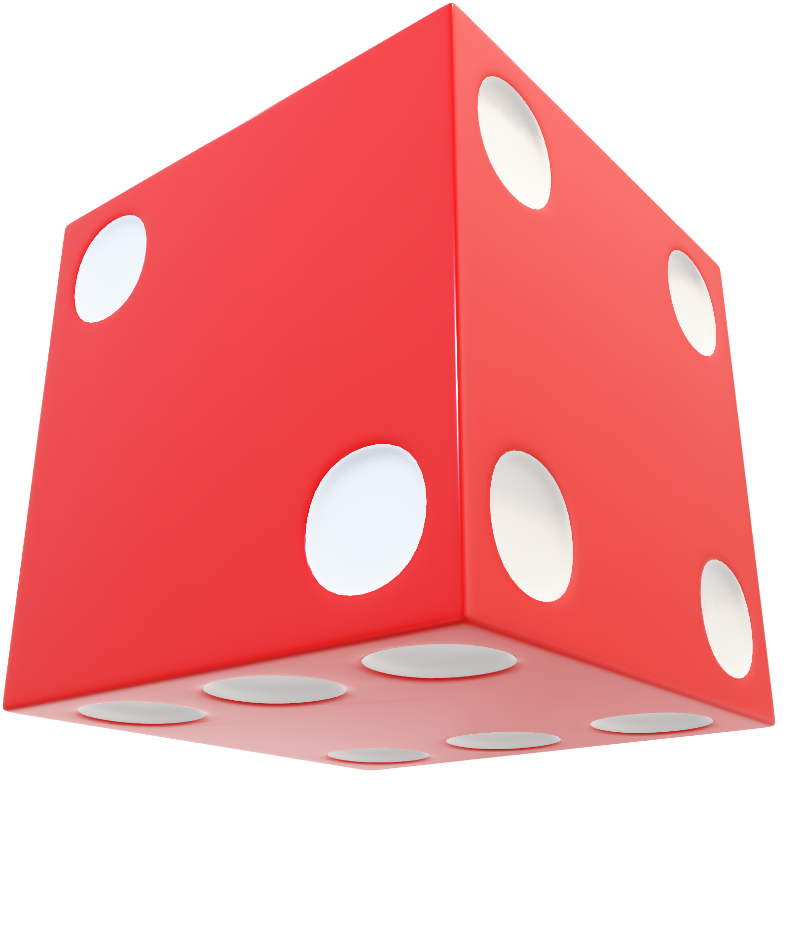
Ж
Ч
Р’
Л’
Р
Ш
ЛОГОПАРК
Л
Щ

Slide 36
ЛОГОПАРК
ЛОГОПАРК

Slide 37
ЛОГОПЕДИЧЕСКОЕ ПОСОБИЕ НАСТОЛЬНАЯ ИГРА «ЛОГОПАРК»
ПРОТОТИП
проект Щелкуновой Алены, Щербаковой Марии, Фокиной Марии, студенток 3 курса Академии Психологии и Педагогики Южного Федерального Университета, направление подготовки – специальное (дефектологическое) образование, учебная группа б-о-20ПП-44.03.03.01-о1

